Slide 1
Dolor crónico no oncológico: Tratamiento farmacológico BTA 2.0 2015; (4)
Centro Andaluz de Documentación e Información de Medicamentos
Queda expresamente prohibida la reproducción de este documento con ánimo de lucro o fines comerciales. Cualquier transmisión, distribución, reproducción, almacenamiento, o modificación total o parcial, del contenido será de exclusiva responsabilidad de quien lo realice.

Slide 2
Justificación:
Elevada prevalencia
Importante repercusión personal, familiar, laboral, social y económica
Objetivo:
Actualizar el tratamiento farmacológico del dolor crónico no oncológico en atención primaria, según la evidencia disponible

Slide 3
Dolor crónico no oncológico (DCNO)
Duración: superior a 3 meses, o mayor a la esperada tras la cicatrización o la curación de la enfermedad subyacente
Mecanismo: compleja interacción de diversos aspectos
fisiológicos
emocionales
cognitivos
ambientales
sociales
Causa anatómica o lesión: No siempre es obvia

Slide 4
Ciclo del dolor crónico
Absentismo
laboral,
preocupaciones
económicas
y de relación
Dolor
Crónico
Disminuye
la
actividad
Pérdida forma
física, debilidad
muscular, rigidez
articular
Pensamiento
negativo,
miedo al futuro,
depresión,
cambios humor
El sentido del ciclo
también puede revertir
Aumenta el
“no puedo
hacer”
Aumento o
pérdida
de peso
Problemas de
sueño,
cansancio,
fatiga
Efectos
adversos
a medicación
Estrés, miedo,
ansiedad,
enfado,
frustración
Adaptada deH

Slide 5
Tipos de DCNO:
DOLOR
NOCICEPTIVO
Origen:
Lesión tisular
Causas:
Enf. musculoequeléticas
Problemas mecánicos
Inflamación
DOLOR
NEUROPÁTICO
Origen:
Lesión SNC o SNP
Causas múltiples:
Diabetes mellitus
Neuralgia postherpética
Ictus
DOLOR
MIXTO
Combina
elementos
de ambos

Slide 6
Tratamiento del DCNO: objetivos
Mejorar la
sintomatología
(en la medida de lo posible)
Multidisciplinar:
Fisioterapia y rehabilitación
Psicoterapia
Cirugía
Farmacológico
Mejorar la
actividad
Mejorar
la capacidad para sobrellevar el dolor
Mejorar
el impacto que tiene sobre la vida diaria
Mejorar el dolor
en un 30%
Mejorar la
funcionalidad
en un 30%

Slide 7
Tratamiento farmacológico del DCNO:
DOLOR
NOCICEPTIVO
1ª LÍNEA
Paracetamol (asociar a AINE en
artrosis de cadera o rodilla).
AINE (ibuprofeno o naproxeno)
a corto plazo, si hay inflamación.
Considerar AINE tópico en
procesos músculo-esqueléticos y si
no se toleran por vía oral.
2ª LÍNEA: añadir opioide menor
Tramadol
Codeina (si intolerancia a tramadol).
3ª LÍNEA: ensayar opioide mayor (3meses)
Morfina, oxicodona o hidromorfona
dosis de 90-180 mg: reevaluación en
UTD
Fentanilo transdérmico (parches)
si no es posible vía oral (náuseas).
DOLOR
NEUROPÁTICO
1ª LÍNEA: elegir uno de estos fármacos
Si no eficacia a dosis máxima con uno
de ellos, cambiar a otro:
Amitriptilina gabapentina duloxetina
o si fracasan
pregabalina los otros
2ª LÍNEA: añadir 2º fármaco de otro grupo
(ej.: amitriptilina, imipramina o nortriptilina se
añaden a gabapentina o pregabalina).
3ª LÍNEA: cambiar o añadir
tramadol +/- coadyuvante tópico
(lidocaína, capsaicina)
4ª LÍNEA
Remitir a UTD
DOLOR MIXTO
Seguir pauta escalonada
de ambos esquemas.
Añadir desde el inicio el tto específico para componente neuropático

Slide 8
AINE en pacientes de riesgo cardiovascular
Evaluar el riesgo cardiovascular del paciente. Evitar en caso de IM reciente, angina inestable o insuficiencia cardiaca. Contraindicados en dolor perioperatorio tras cirugía de bypass arterial coronaria. Usar la menor dosis efectiva durante el menor tiempo posible, considerando terapias alternativas para pacientes de alto riesgo cardiovascular. Precaución en pacientes con hipertensión: se puede empeorar o perder el control de la presión sanguínea. Todos los AINE, incluyendo ibuprofeno y naproxeno, pueden interferir el efecto cardioprotector del AAS a dosis baja. Informar a los pacientes sobre la necesidad de comunicar inmediatamente al médico si presenta síntomas de ataque cardiaco o ictus, tales como: dolor en el pecho, ahogo o dificultad respiratoria, debilidad repentina, entumecimiento o dificultad repentina para hablar.

Slide 9
Algoritmo de uso de opioides en DCNO
Inicialmente: Evaluación integral del paciente: condición del dolor; historia médica, psicosocial, funcional; patrón de sueño; antecedentes de uso de
tóxicos (tabaco y alcohol) y drogas ilegales (cannabis, cocaína, heroína).
Evaluación del riesgo de mal uso de opioides
Diagnóstico: Examen físico, psíquico, pruebas diagnósticas, consulta especialista
Objetivos del tratamiento: Disminuir el dolor un 30%; aumentar funcionalidad un 30%; minimizar efectos adversos
Evaluación de la efectividad de la terapia opioide
Tratamiento inicial (8-12 semanas)
Estratificación de riesgo
Información al paciente sobre opioides
Titulación: calcular dosis inicial y realizar ajustes para evitar EA y mejorar cumplimiento
(iniciar terapia con opioide a dosis baja y acción rápida)
Monitorización del cumplimiento
Revisión de opioides consumidos
Evaluación del comportamiento
(en las visitas)
Efectos adversos (EA)
Efectos sobre la conducción de vehículos
Sedación
Estreñimiento
Respiratorios
Persistencia o nuevo dolor
Abuso, mal uso
Ausencia de analgesia y/o funcionalidad
Comportamiento aberrante
EA no controlados
Alivio del dolor un 30% y/o
Aumento de la funcionalidad un 30%
Ausencia de abuso o mal uso
EA controlados
RETIRAR TRATAMIENTO
Disminución progresiva y retirada
Repetir evaluación integral
Remitir a UTD
CONTINUAR TRATAMIENTO
Continuar la monitorización
Mantener o retirar

Slide 10
Evaluación del tratamiento a medio y largo plazo
Regla de las 4A
Evaluar regularmente:
- Analgesia: alcance de los objetivos previstos
- Actividad: grado de mejora funcional en las actividades
- Efectos Adversos: valorar los más frecuentes (nauseas y/o vómitos, estreñimiento, somnolencia, mareos/vértigos, piel seca/prurito)
- Conductas Aberrantes

Slide 11
Evaluación del riesgo de abuso de opioides Opioid Risk Tool (ORT)
Marcar la que corresponda
Antecedentes familiares de abuso de sustancias: | MUJER | HOMBRE
Alcohol Drogas ilegales Medicamentos | 1 2 4 | 3 3 4
Antecedentes personales de abuso de sustancias:
Alcohol Drogas ilegales Medicamentos | 3 4 5 | 3 4 5
Edad (marcar si la edad está entre 16-45) | 1 | 1
Antecedentes de abuso sexual: | 3 | 0
Enfermedad psiquiátrica:
Déficit de atención, trastorno obsesivo compulsivo, trastorno bipolar, esquizofrenia Depresión | 2 1 | 2 1
Puntuación total:
Categorías del riesgo:
Riesgo bajo: 1-3
Riesgo moderado: 4-7
Riesgo alto: ≥8

Slide 12
Rotación de opioides en DCNO
1. Cálculo de la dosis equivalente de morfina correspondiente al opioide A
2. Cálculo de la dosis del opioide B que corresponde con la dosis de morfina calculada en el paso 1
3. Ajustar a la baja la dosis de opioide B calculada en el paso 2: disminución del 25-75% (margen de reducción de seguridad)
4. Administrar durante 3-7 días • 70% de la dosis del opioide A que venía tomando • 30% de la dosis a alcanzar con el opioide B
5. Administrar durante 3-7 días • 30% de la dosis de opioide A • 70% de la dosis a alcanzar del opioide B
6. Administrar • 0% (interrupción completa) opioide A • 100% del opioide B
El porcentaje de reducción a elegir dependerá de las características individuales del paciente y de la tolerancia cruzada entre opioides El periodo de ajuste es muy variable entre 3 días y 3-4 semanas

Slide 13
Equivalencia aproximada de dosis* de los opioides
Morfina oral | 30-60 mg | 90 mg | 120-150 mg | 200 mg
Morfina parenteral | 10-20 mg | 30 mg | 40 mg | 80 mg
Dihidrocodeína oral | 120-240 mg | 360 mg
Fentanilo transdérmico (a) | 25 mcg/h | 50 mcg/h | 75 mcg/h | 100 mcg/h
Oxicodona | 20 mg | 60 mg | 80 mg | 160 mg
Hidromorfona (b) | 6-12 mg | 18 mg | 24-30 mg | 40 mg
Buprenorfina parenteral | 0,3-0,6 mg | 0,9 mg | 1,2 mg | 2,4 mg
Buprenorfina transdérmica | 35 mcg/h | 52,5 mcg/h | 70 mcg/h | 2x70 mcg/h
Buprenorfina sublingual | 0,4-0,8 mg | 1,2 mg | 1,6 mg | 3,2 mg
Tapentadol (**) | 75-150 mg (**) | 225 mg (**) | 300-375 mg (**)
Tramadol oral | 150-300 mg | 450 mg | 600 mg
Tramadol parenteral | 100-200 mg | 300 mg | 400 mg
* dosis en 24 h, excepto cuando se indica lo contrario; (a): cada 48-72 horas; (b): administración oral cada 24 horas

Slide 14
Retirada de opioides
INDICACIONES:
No se alcanzan los objetivos de tratamiento pactados:
Alivio del dolor: Dolor intenso (que persiste o nuevo) a pesar de ensayo adecuado con varios opioides distintos
Mejora de la funcionalidad
Complicaciones de los opioides (apnea del sueño, caídas)
Abuso o mal uso
Efectos adversos
Comportamiento aberrante
RETIRAR CON PRECAUCIÓN:
Embarazo
Condición psiquiátrica inestable
Adicción a opioides
Tratamientos recurrentes
Ver PROTOCOLO

Slide 15
Dolor irruptivo en DCNO
Controversia: continúa el debate
El uso de medicación de rescate por extrapolación de dolor irruptivo oncológico:
Carece de apoyo de evidencia
Se asocia a riesgo de tolerancia, escalada de dosis y uso inadecuado o adictivo.

Slide 16
Información al paciente
Incluir un diálogo con el paciente basado en expectativas de alivio realistas con el enfoque de mejorar la funcionalidad.
Dar a conocer al paciente:
Los medicamentos son parte del plan terapéutico, no son suficientes para alcanzar los objetivos (reducir el dolor un 30% y mejorar la funcionalidad un 30%).
Los medicamentos pueden tardar unos días en hacer efecto y la desaparición completa del dolor es improbable.
Informar sobre beneficios, riesgos y EA para favorecer la participación, evitar miedos y conductas inadecuadas.
La dosis es individualizada, partiendo de dosis bajas se sigue una estrategia escalonada.
Se vigilan los resultados en función de: objetivos, efectos adversos y conducta.
Se deja constancia en la historia clínica de los acuerdos y objetivos alcanzados.
Ver mensajes para información al paciente

Slide 17
Puntos clave
En el tratamiento del DCNO los medicamentos son una parte del tratamiento multidisciplinar
Los opioides:
- Producen una modesta mejora de la intensidad del dolor similar a otros analgésicos.
- Restringirlos para determinados pacientes (dolor moderado o grave que afecta significativamente la funcionalidad o calidad de vida).
- Si hay que incorporar un opioide mayor: la morfina (elección); los nuevos opioides y nuevas presentaciones no disponen de evidencia que muestre ventajas y su experiencia de uso y seguridad son inferiores.
- Si no se alcanzan los objetivos: retirar el opioide.
El dolor irruptivo es controvertido: tratarlo con medicación de rescate no dispone de evidencia y presenta riesgos
Son fundamentales: evaluación continuada, información al paciente y familia; y, llegar a un acuerdo con el paciente para uso seguro y efectivo.

Slide 18
Bibliografía recomendada:
Dolor crónico no oncológico. Proceso Asistencial Integrado. 2ª ed. Sevilla: Consejería de Igualdad, Salud y Políticas Sociales. 2014. http://www.juntadeandalucia.es
Scottish Intercollegiate Guidelines Network. Management of chronic pain: a national clinical guideline [Internet]. Edinburgh: SIGN; 2013 Guideline 136). http://www.sign.ac.uk/
Canadian Guideline for Safe and Effective Use of Opioids for Chronic Non-Cancer Pain. Canada: National Opioid Use Guideline Group (NOUGG); 2010. Available from: http://nationalpaincentre.mcmaster.ca

Slide 19
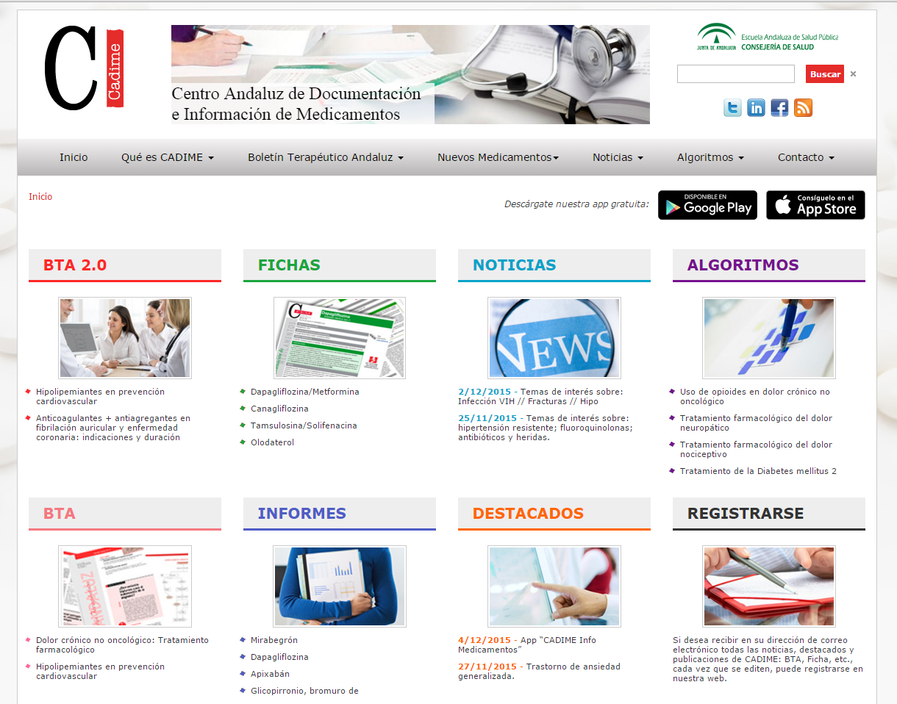
Más información:
Bol Ter Andal. 2015; 30(4)
http://www.cadime.es

